Slide 1






Treinamento PHP – GET e POST
Kilderson Sena
facebook.com/kilderson.sena
dersonsena@gmail.com
@derson_sena

Slide 2



GET
O método GET utiliza a própria URL para enviar dados ao servidor.
Quando enviamos um formulário, o navegador pega as informações do formulário e coloca junto com a URL de onde o formulário vai ser enviado.

Slide 3

Mão no Código !
Abra a sua IDE de desenvolvimento e escreva o seguinte código:
Arquivo 01

Slide 4
POST
Envia os dados colocando-os no corpo da mensagem;
Ele deixa a URL separada dos dados que serão enviados e com isso podemos enviar qualquer tipo de dados por esse método.

Slide 5
Mão no Código !
Abra a sua IDE de desenvolvimento e escreva o seguinte código:
Arquivo 01

Slide 6

Exercício
Crie um formulário com os 4 campos a sua escolha. Coloque o action do formulário para o arquivo “receber-dados.php”, onde nele, você irá imprimir os valores dos campos. (Faça com POST e GET)

Slide 7
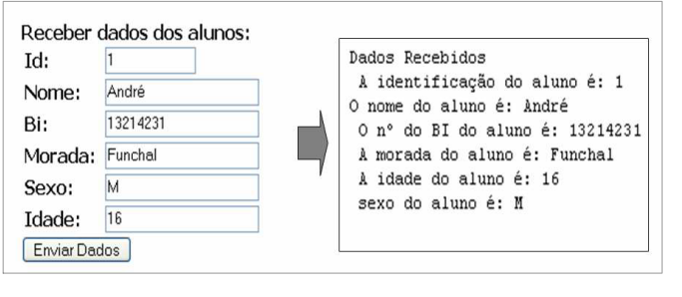
Exercício

Slide 8
Exercício
Crie um formulário de LOGIN e SENHA, onde deve ser verificado se as informações estão corretas.
Se os dados estiverem corretos, faça:
Com que esses dados fique na sessão do sistema;
Imprima o nome do usuário logado abaixo do formulário.

